Slide 1
第九章 非度量方法
Notes:
1学时

Slide 2
8.1 度量方法与非度量方法
度量方法：
特征以连续或离散数值的方式描述；
样本可以看作是度量空间(距离空间)中的点；
样本之间的距离可以作为相似性的度量；
采用统计学的方法构造识别器。
非度量方法
特征(属性)可以是数值，也可以是符号；
很难定义距离来衡量属性之间的相似程度；

Slide 3
常用的非度量方法
判定树
串匹配
文法方法（结构模式识别）
…

Slide 4
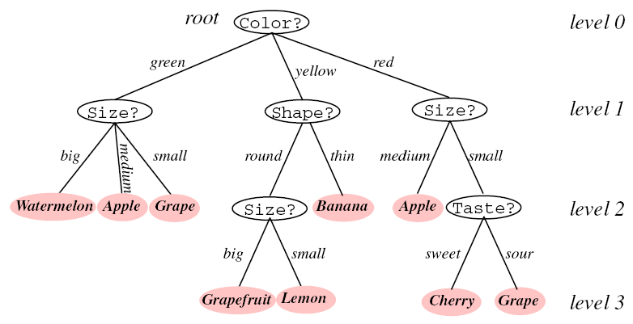
9.2 判定树的概念
水果的属性描述：(颜色, 尺寸, 形状, 味道)
判定规则:
西瓜 = 绿色∧大
苹果 = (绿色∧中等大小)∨(红色∧中等大小)
Notes:
西瓜，苹果，葡萄，柚子，柠檬，香蕉，樱桃

Slide 5
判定树的特点
中间节点：对应一个属性，节点下的分支为该属性的可能值；
叶节点：都有一个类别标记，每个叶结点对应一个判别规则；
判定树：可以产生合取式规则，也可以产生析取式规则；
判定树产生的规则是完备的，对于任何可分的问题，均可构造相应的判定树对其进行分类。

Slide 6
9.3 通用的判定树生成算法
CART：Classification and Regression Tree
已知示例集合（样本集合），生成判别树，能够对示例中的样本分类，也要能够对未来的样本进行分类。

Slide 7
例9.1
示例 | 天气 | 温度 | 湿度 | 风力 | 打网球
1 | Sunny | Hot | High | Weak | No
2 | Sunny | Hot | High | Strong | No
3 | Overcast | Hot | High | Weak | Yes
4 | Rain | Mild | High | Weak | Yes
5 | Rain | Cool | Normal | Weak | Yes
6 | Rain | Cool | Normal | Strong | No
7 | Overcast | Cool | Normal | Strong | Yes
8 | Sunny | Mild | High | Weak | No
9 | Sunny | Cool | Normal | Weak | Yes
10 | Rain | Mild | Normal | Weak | Yes
11 | Sunny | Mild | Normal | Strong | Yes
12 | Overcast | Mild | High | Strong | Yes
13 | Overcast | Hot | Normal | Weak | Yes
14 | Rain | Mild | High | Strong | No

Slide 8
构造的判定树

Slide 9
学习判定树须解决的问题
节点处的分支数应该是几？
如何确定某节点处应该测试哪个属性？
何时可以令某节点成为叶节点？
如何使一个过大的树变小，如何“剪枝”？
如果叶节点仍不“纯”，如何给它赋类别标记？
缺损的数据如何处理？

Slide 10
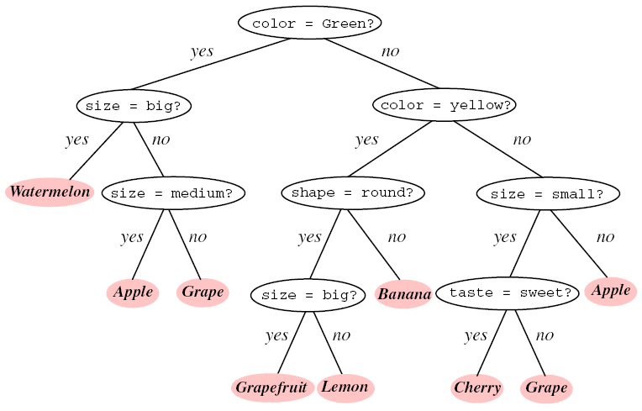
节点分支数的确定
采用2分支和多分支均可。(1)

Slide 11
叶节点的标定和属性丢失
如果叶节点仍不“纯”，即包含多个类别的样本时，可以将此叶节点标记为占优势的样本类别；(5)
如果待识别的样本某些属性丢失，当在某节点需要检测此属性时，可在每个分支上均向下判别。(6)

Slide 12
9.4 ID3算法
ID3算法是由Quinlan于1986年提出的；
CART中提出的(2)(3)(4)三个问题都可以归结为如何构造一个“好的”判别树的问题；
奥坎姆剃刀原理(Occam’s Razor)：能够达到同样目的的模型，最简单的往往是最好的；
简单的模型往往对应着较强的推广能力。
Notes:
William Occam 1302年
简单的判定树：层次少，叶节点少

Slide 13
ID3算法
ID3( Examples, Attributes )
Examples:样本集合，Attributes:样本属性集合
创建根节点Root；
如果Examples中的元素类别相同，则为单节点树，标记为该类别标号，返回Root；
如果Attributes为空，则为单节点树，标记为Examples中最普遍的类别标号，返回Root；
A←Attributes中分类能力最强的属性；
Root的决策属性←A；
将Examples中的元素根据A的属性分成若干子集，令Example_{i}为属性为i的子集；
若Example_{i}为空，则在新分支下加入一个叶节点，属性标记为Examples中最普遍的类别；
否则在这个分支下加入一个子节点ID3(Example_{i}, Attributes-{A} );
Notes:
Example：样本集合
Quinlan 1986年提出

Slide 14
用信息增益定义属性的分类能力
节点N的熵不纯度：
其中 为节点N处属于 类样本数占总样本数的频度；
节点N处属性A的信息增益：
其中， 为属性A的所有可能值的集合， 为N中属性值为v的子集， 为集合N中元素的个数。

Slide 15
信息增益的计算
节点N，属性A=天气

Slide 16
测试属性的选择
在节点N处以信息增益最大的原则选择测试属性；(2)
ID3算法是最优判定树构造的“贪心算法”。

Slide 17
9.5 C4.5算法
ID3算法没有“停止”和“剪枝”技术，当生成的判别树的规模比较大时，非常容易造成对数据的过度拟合；
1993年Quinlan在ID3算法的基础之上增加了“停止”和“剪枝”技术，提出了C4.5算法，避免对数据的过度拟合。
Notes:
Quinlan 1993年提出

Slide 18
分支停止
验证技术：用部分训练样本作为验证集，持续节点分支，直到对于验证集的分类误差最小为止；
信息增益阈值：设定阈值β，当信息增益小于阈值时停止分支， ；
最小化全局目标： ，size用于衡量判别树的复杂程度；

Slide 19
剪枝
判别树首先充分生长，直到叶节点都有最小的不纯度为止，然后对所有具有公共父节点的叶节点，考虑是否可以合并。
合并规则：如果合并叶节点只引起很小的不纯度增加，则进行合并；
规则修剪：先将判别树转化为相应的判别规则，然后在规则集合上进行修剪。

Slide 20
9.6 连续值属性
ω₁ | ω₂
(0.15, 0.83) | (0.10, 0.20)
(0.09, 0.55) | (0.08, 0.15)
(0.29, 0.35) | (0.23, 0.16)
(0.38, 0.70) | (0.70, 0.19)
(0.52, 0.48) | (0.62, 0.47)
(0.57, 0.73) | (0.91, 0.27)
(0.73, 0.75) | (0.65, 0.90)
(0.47, 0.08) | (0.75, 0.36)

Slide 21
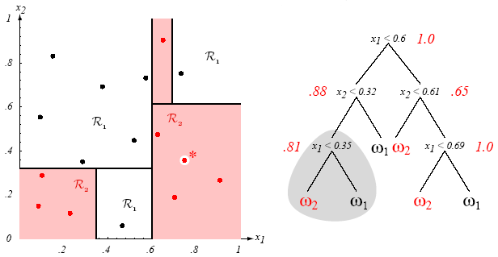
连续值属性判别树
Notes:
离散阈值的选择：可以将所有样本的某一维特征从小到大排列，选取相邻两数的中间值作为阈值的候选，计算各候选值得信息增益，选取最大值。
分段线性分类器的第2各方案是这种方法的一个推广，见第5章57页。

